Slide 1
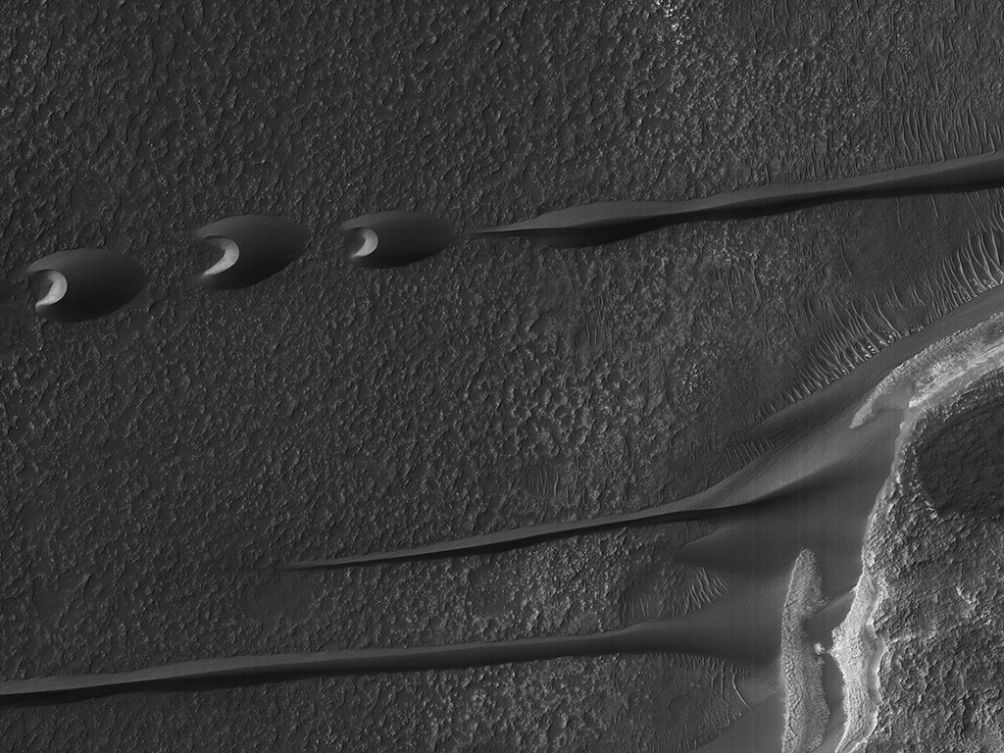


Krachtige winden en stromend zand
Deze waarneming vertoont zandduinen in het Hellespontus gebied op Mars. Het zand lijkt afkomstig van de gelaagde mesas en kleine tafelbergen, elementen die zijn verweerd door krachtige winden. In feite is het zand misschien wel van ver weg gekomen, maar de duinen vormen zich achter de topografische obstakels.
(NASA/JPL/University of Arizona)
uahirise.org/nl/ESP_020018_1385

